Slide 1



UBND QUẬN LONG BIÊN
TRƯỜNG MẦM NON GIANG BIÊN
HOẠT ĐỘNG TẠO HÌNH
Vẽ 1 cảnh đẹp quê hương mà bé thích
Lứa tuổi: Mẫu giáo nhỡ ( 4-5 tuổi)

Slide 2

Ổn định tổ chức
Trò chuyện về một số
địa danh nổi tiếng ở Hà Nội

Slide 3
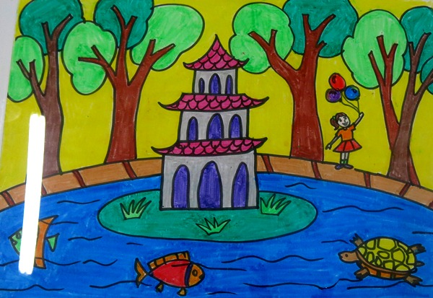
TRANH VẼ HỒ GƯƠM

Slide 4
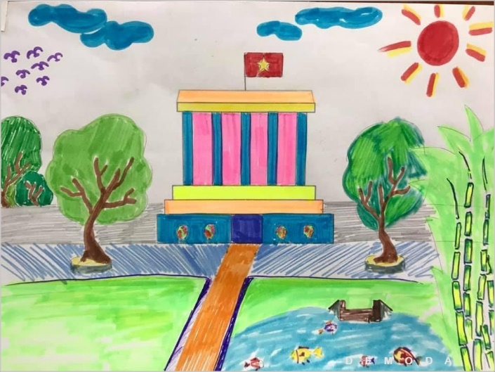
TRANH VẼ LĂNG BÁC

Slide 5
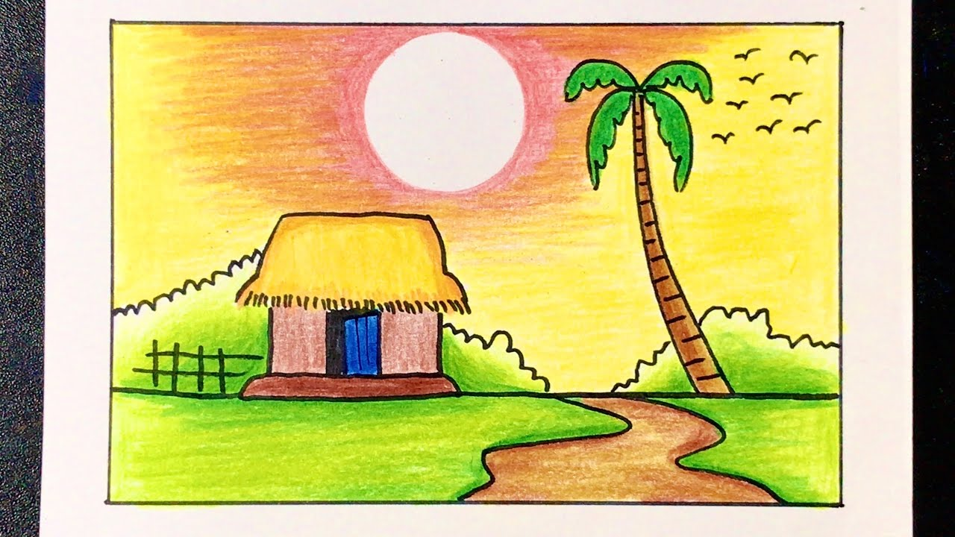
TRANH VẼ LÀNG QUÊ

Slide 6

BÉ THỰC HIỆN
Bé hãy vẽ 1 bức tranh
về cảnh đẹp quê hương bé thích

Slide 7

Trưng bày và nhận xét

Slide 8
KẾT THÚC
Bài hát: “Yêu Hà Nội”

